Slide 1
Partilhas à Quarta
(Laboratórios de Aprendizagem e eTwinning)
Projeto “Grandma’s Stories in 2080”
Partilhas à Quarta: Metodologia trabalho colaborativo 10 de abril de 2019

Slide 2
Projeto de parceria internacional em que os alunos participantes descobrem o valor e o poder das histórias dos seus avós, estabelecendo uma ligação com os problemas globais do presente.
Após o estudo de um conto e dos seus elementos constitutivos, os alunos coescrevem, com os seus parceiros, histórias inspiradas nos ODS para o seus futuros netos: as 'Grandma's Stories IN 2080’.
Partilhas à Quarta: Metodologia trabalho colaborativo 10/04/2019
Projeto “Grandma’s Stories in 2080”

Slide 3
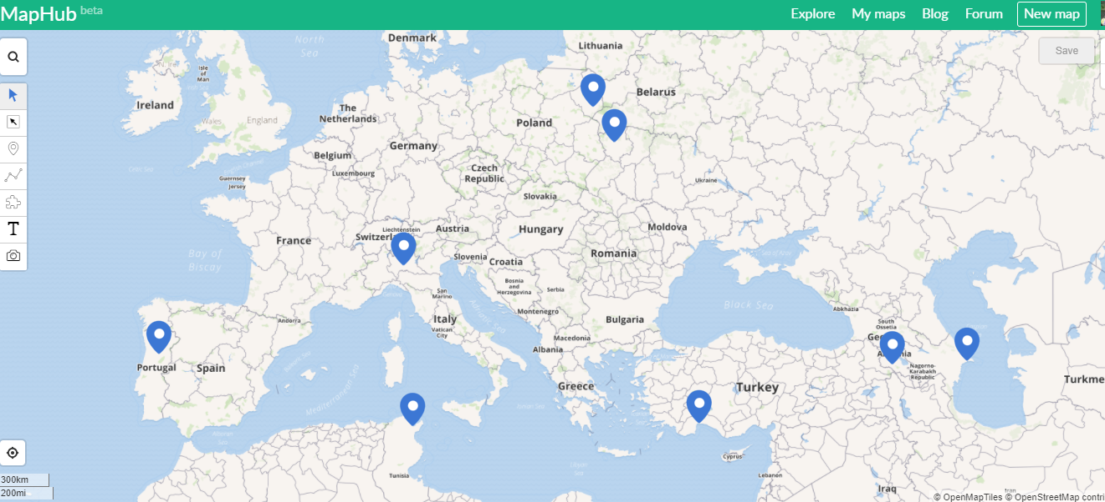
Partilhas à Quarta: Metodologia trabalho colaborativo 10/04/2019
Projeto “Grandma’s Stories in 2080”
Notes:
Arménia, Arzebeijão, Itália, Polónia, Portugal, Tunísia, Turquia e Ucrânia

Slide 4
Os objetivos do projeto
Partilhas à Quarta: Metodologia trabalho colaborativo 10/04/2019
Projeto “Grandma’s Stories in 2080”

Slide 5
OBJETIVOS
Desenvolver a competência de comunicação em LE, bem como trabalhar as áreas do PA:
Conhecendo e dando a conhecer o seu património cultural nas suas várias formas
Valorizando o conhecimento e as experiências dos 'avós'
Conhecendo e dando a conhecer os Objetivos para o Desenvolvimento Sustentável (ODS
Utilizando instrumentos diversificados para criar colaborativamente histórias digitais inspiradas nos ODS
Trabalhando em equipa e usar diferentes meios para comunicar presencialmente e em rede, interagindo com tolerância, empatia e responsabilidade
.
Partilhas à Quarta: Metodologia trabalho colaborativo 10/04/2019
Projeto “Grandma’s Stories in 2080”

Slide 6
O processo
Partilhas à Quarta: Metodologia trabalho colaborativo 10/04/2019
Projeto “Grandma’s Stories in 2080”

Slide 7
As etapas do projeto
Phase III: Learning about the Global Goals and the elements of short stories
Phase IV: International Collaborative Creative writing activities
Phase I:
Teachers’ collaboration
Getting to Know each other
“ Two Truths and a Lie”
Phase II: Preserving our Cultural Heritage_ collecting & translating grandma’s stories
Partilhas à Quarta: Metodologia trabalho colaborativo 10/04/2019
Projeto “Grandma’s Stories in 2080”

Slide 8
Comunicação e colaboração
Partilhas à Quarta: Metodologia trabalho colaborativo 10/04/2019
Projeto “Grandma’s Stories in 2080”

Slide 9
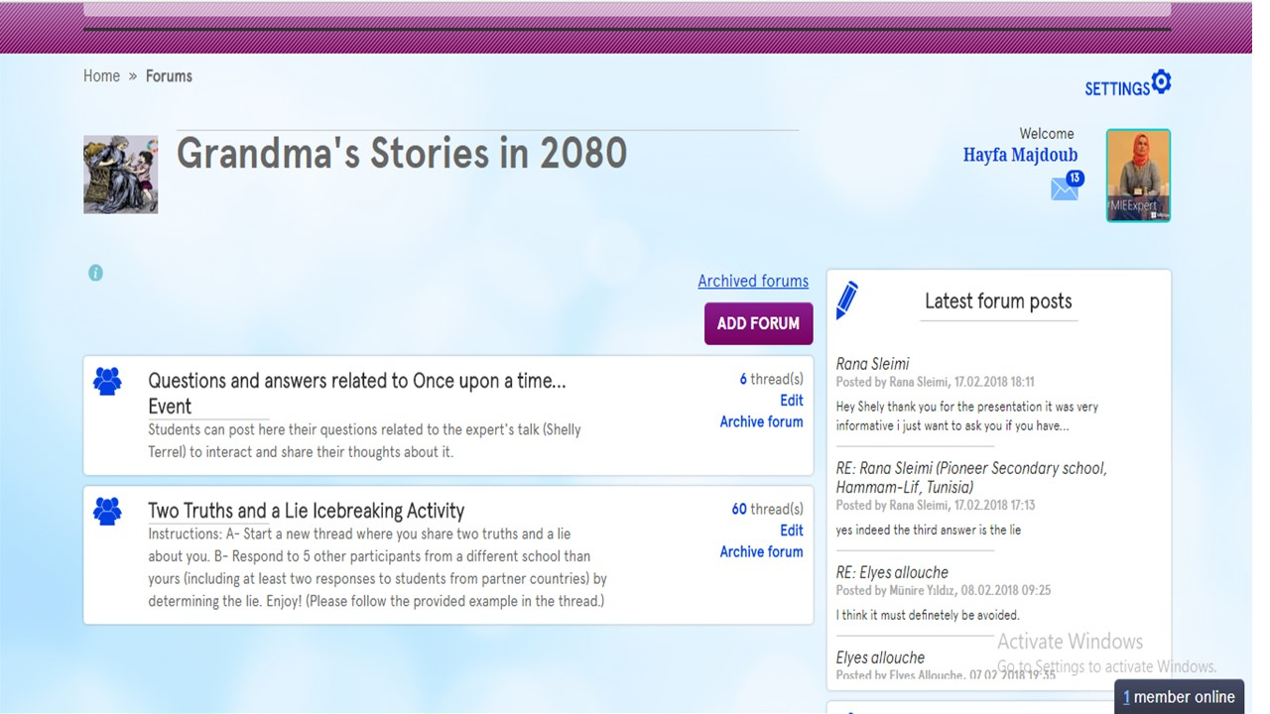
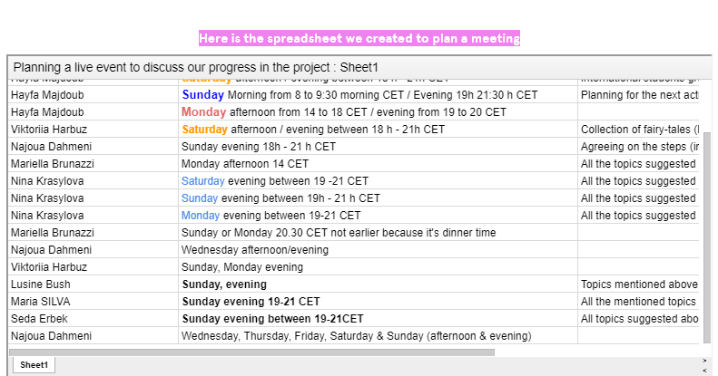
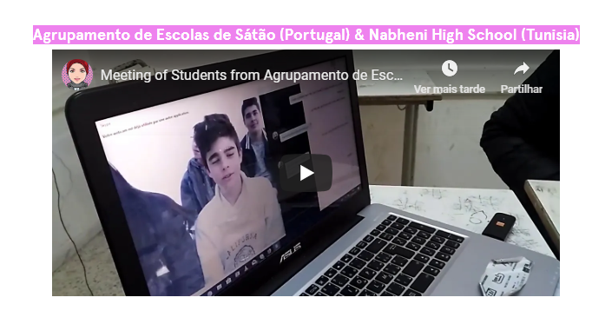
Partilhas à Quarta: Metodologia trabalho colaborativo 10/04/2019
Projeto “Grandma’s Stories in 2080”

Slide 10
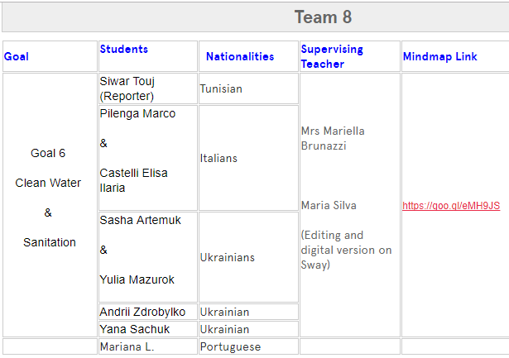
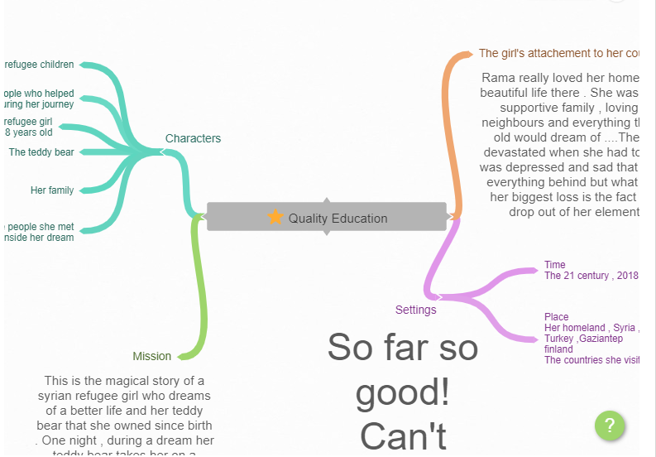
Colaboração internacional
Partilhas à Quarta: Metodologia trabalho colaborativo 10/04/2019
Projeto “Grandma’s Stories in 2080”

Slide 11
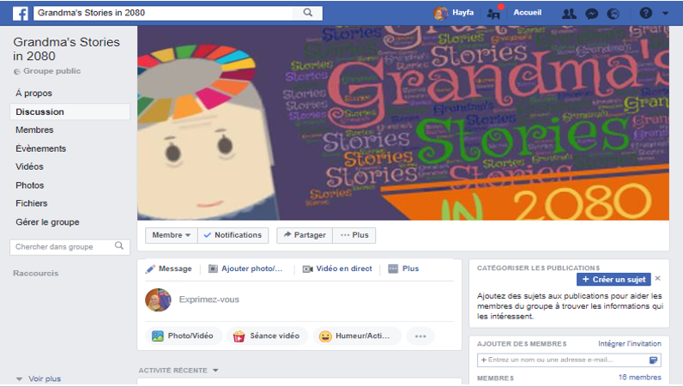
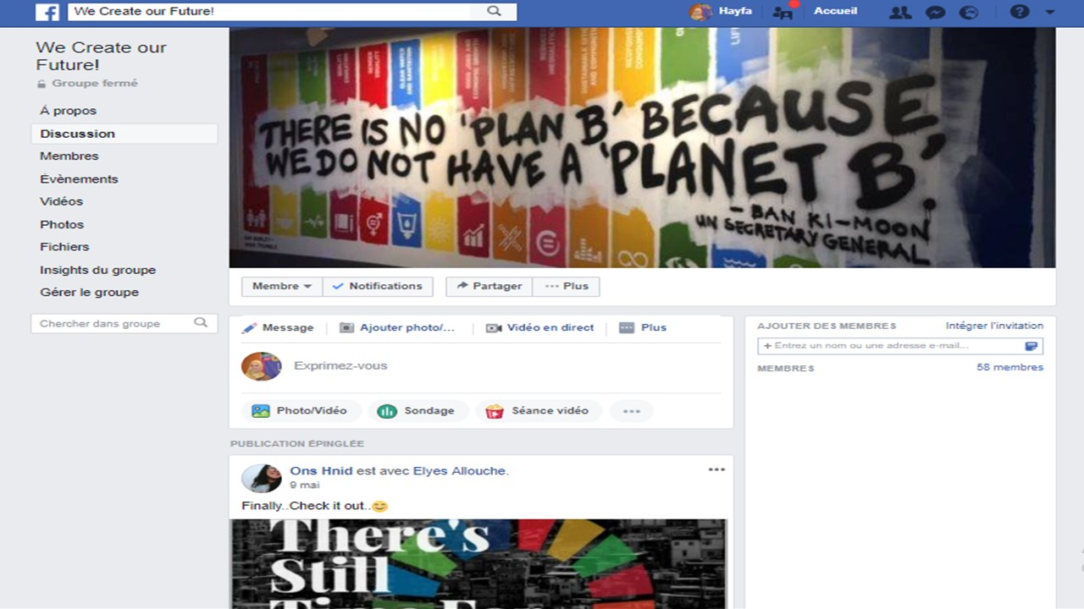
Social networking
Partilhas à Quarta: Metodologia trabalho colaborativo 10/04/2019
Projeto “Grandma’s Stories in 2080”

Slide 12
Ferramentas Digitais
Partilhas à Quarta: Metodologia trabalho colaborativo 10/04/2019
Projeto “Grandma’s Stories in 2080”

Slide 13
Kind of activity | Web Tool | Activity Description
Communication | Twinspace | - to ask for advice or clarification
 | Twinmail | - to agree on the kind of products the students had to focus on, to ask confirmation on how to proceed
 | Forum | - For Icebreaking activity; students from the same school interacted with each other and with teachers from other schools
 | Messenger | - was used when an urgent information or answer was needed - to instantly communicate with partner teachers or students
 | Facebook group | - Sharing and interacting their materials
 | Padlets | - For students to introduce themselves, their schools and town and as to evaluate the projects
 | Skype & Google Hangout | - to meet with student from other classes
 | Flipgrid | - To record students’ reflections on the Sustainable Goals
Partilhas à Quarta: Metodologia trabalho colaborativo 10/04/2019
Projeto “Grandma’s Stories in 2080”

Slide 14
Kind of activity | Web Tool | Activity Description
Collaboration & planning | eTwinning events | - to decide when and how to implement the activities in order to make the students work on the same topic simultaneously
 | Google spreadsheet | - to plan and organise our work and students’ international teams
 | Twinspace | Creating pages and sharing activities.
 | Coggle | - For the students to work collaboratively to make mind maps to build their stories and to brainstorm stories https://goo.gl/AicsTs
 | Google Docs | To write the stories in international teams
Partilhas à Quarta: Metodologia trabalho colaborativo 10/04/2019
Projeto “Grandma’s Stories in 2080”

Slide 15
Kind of activity | Web Tool | Activity Description
Creativity | Canva | To create posters and the story covers:
 | Storyjumper Sway | To create the online version of the short stories
 | Genial.ly | To create the ebook
 | Movie Maker, Biteable, Powtoon, Kizoa, Adobe Spark, Wevideo | To make videos
Evaluation | Google forms | Evaluation questionnaires
 | Padlet | Students and teachers reflect on their experience in the project
 | Blogger e-portfolios Smore | Students reflect about their project work activities and process
 | Credly Digital Badges | Recognize students’ skills and achievements
Partilhas à Quarta: Metodologia trabalho colaborativo 10/04/2019
Projeto “Grandma’s Stories in 2080”

Slide 16
PRODUTOS FINAIS
Partilhas à Quarta: Metodologia trabalho colaborativo 10/04/2019
Projeto “Grandma’s Stories in 2080”

Slide 17
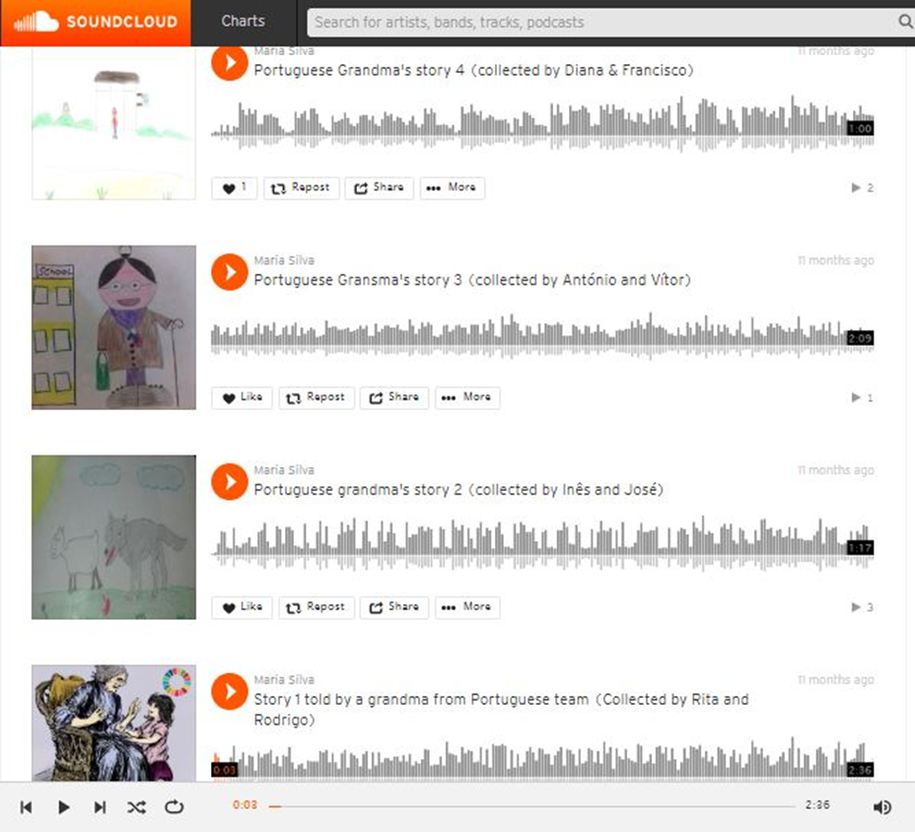
Recolha de histórias dos avós Podcasts e vídeos
Partilhas à Quarta: Metodologia trabalho colaborativo 10/04/2019
Projeto “Grandma’s Stories in 2080”

Slide 18
Videos e podcasts dos alunos sobre os ODS
https://www.thinglink.com/scene/1120337391505113093
Partilhas à Quarta: Metodologia trabalho colaborativo 10/04/2019
Projeto “Grandma’s Stories in 2080”

Slide 19
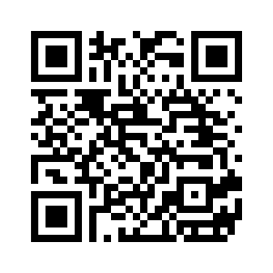
Um ebook
Partilhas à Quarta: Metodologia trabalho colaborativo 10/04/2019
Projeto “Grandma’s Stories in 2080”

Slide 20
Partilhas à Quarta: Metodologia trabalho colaborativo 10/04/2019
Projeto “Grandma’s Stories in 2080”

Slide 21
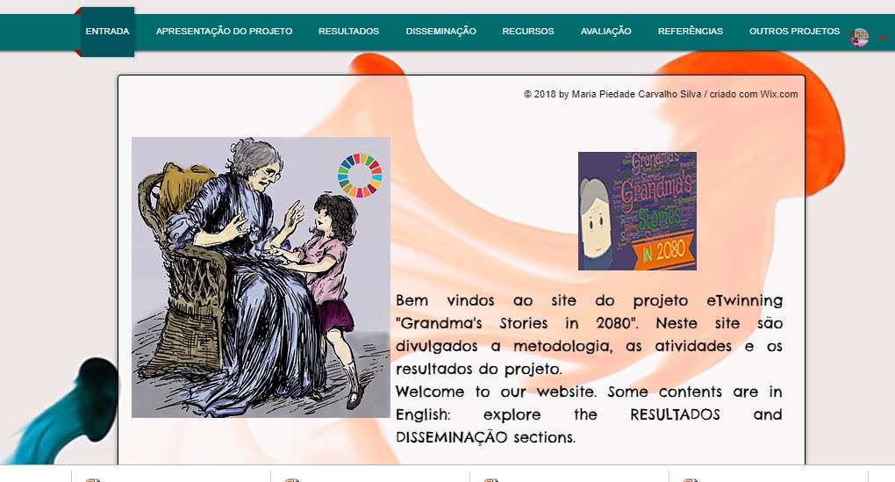
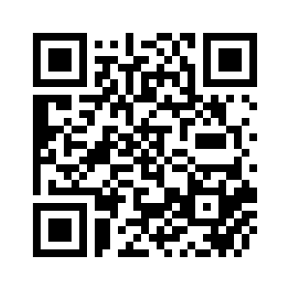
O website em PT
Partilhas à Quarta: Metodologia trabalho colaborativo 10/04/2019
Projeto “Grandma’s Stories in 2080”

Slide 22
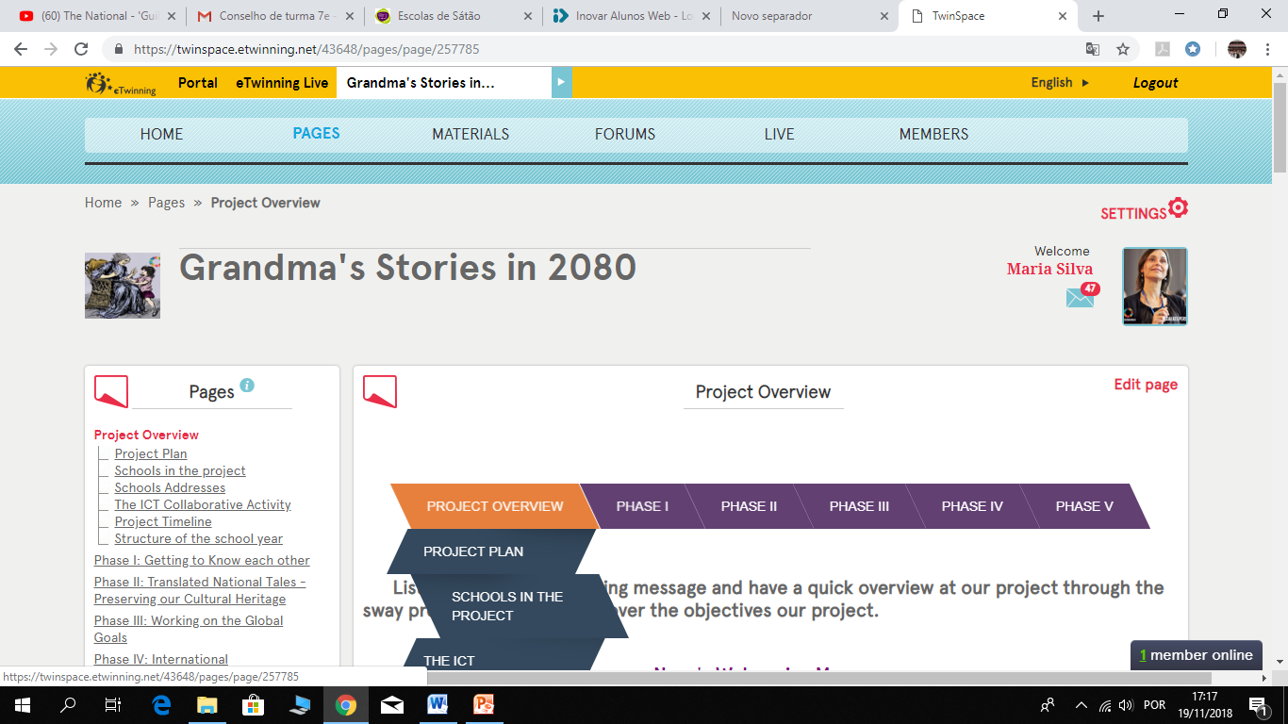
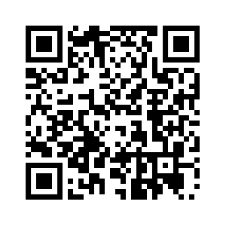
O Twinspace
Place your screenshot here
Partilhas à Quarta: Metodologia trabalho colaborativo 10/04/2019
Projeto “Grandma’s Stories in 2080”

Slide 23
AVALIAÇÃO
Partilhas à Quarta: Metodologia trabalho colaborativo 10/04/2019
Projeto “Grandma’s Stories in 2080”

Slide 24
Partilhas à Quarta: Metodologia trabalho colaborativo 10/04/2019
Projeto “Grandma’s Stories in 2080”

Slide 25
Partilhas à Quarta: Metodologia trabalho colaborativo 10/04/2019
Projeto “Grandma’s Stories in 2080”

Slide 26
IMPACTO
Partilhas à Quarta: Metodologia trabalho colaborativo 10/04/2019
Projeto “Grandma’s Stories in 2080”

Slide 27
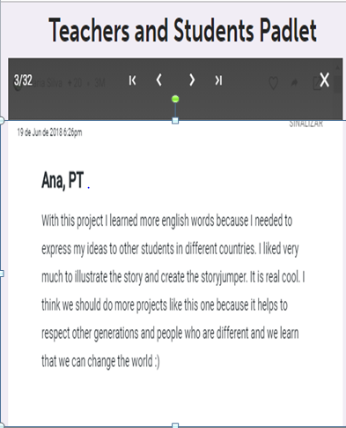
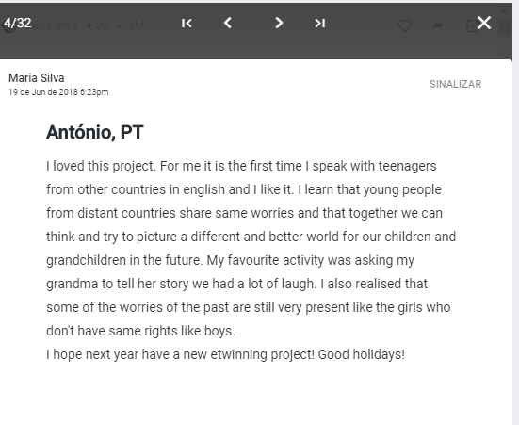

Slide 28
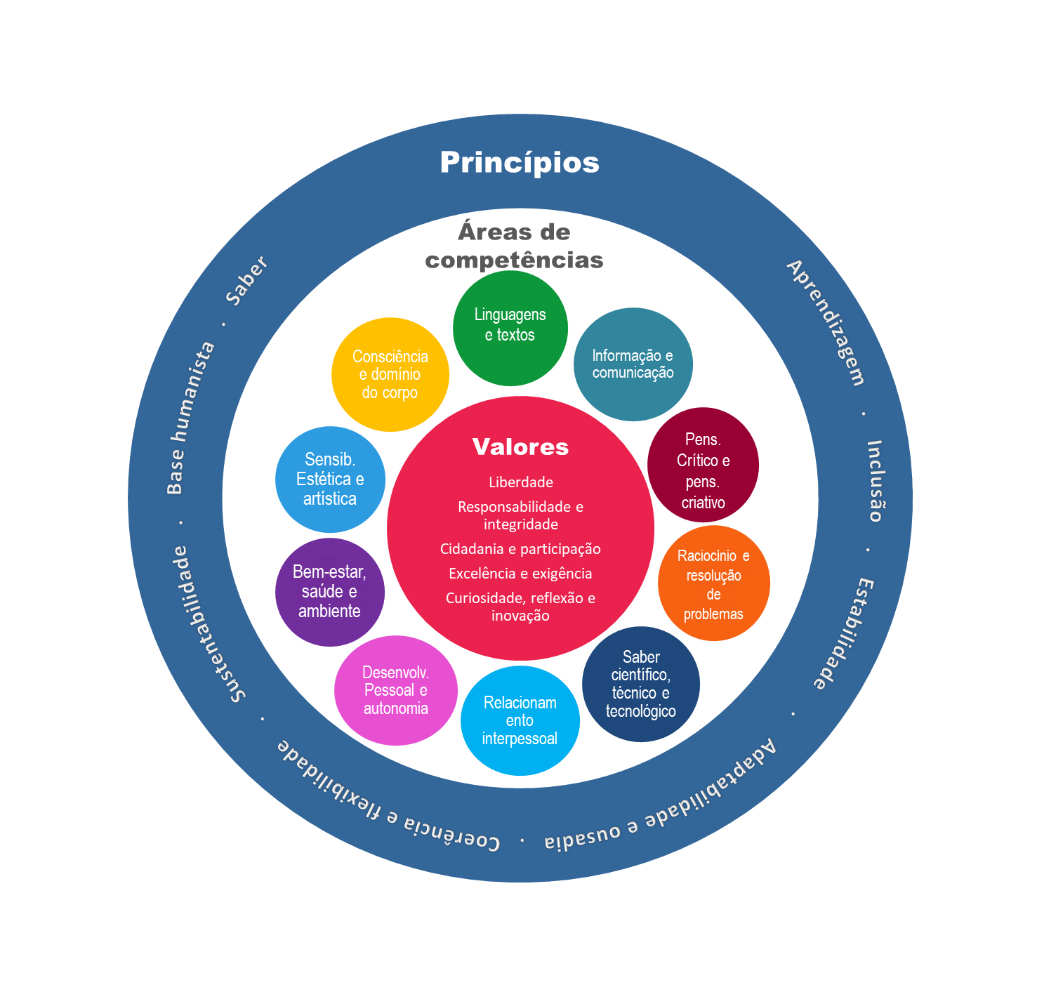
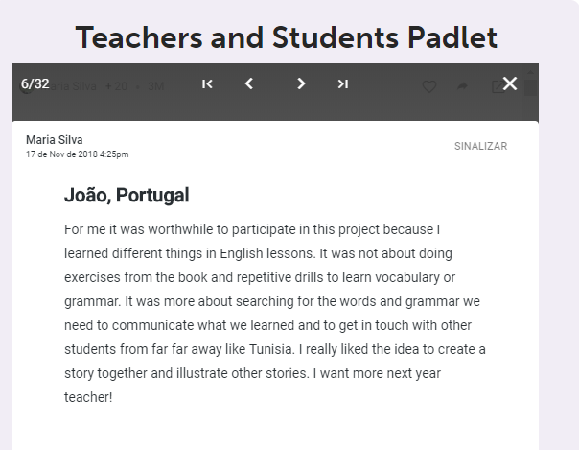
Partilhas à Quarta: Metodologia trabalho colaborativo 10/04/2019
Projeto “Grandma’s Stories in 2080”

Slide 29
Agradecimentos
À Hayfa Majdoub, a fundadora do projeto pela inspiração ao longo de todo o processo
Aos meus alunos por terem aceite e estado à altura do desafio
A todos os alunos e professores parceiros, pelos seus contributos e pelas aprendizagens que fizemos juntos.
Partilhas à Quarta: Metodologia trabalho colaborativo 10/04/2019
Projeto “Grandma’s Stories in 2080”

Slide 30
Obrigada pelo vosso interesse.
Alguma questão que ficou por responder?
Pode contactar-me : mariasilva@escolasdesatao.pt
Partilhas à Quarta: Metodologia trabalho colaborativo 10/04/2019
Projeto “Grandma’s Stories in 2080”

